Slide 1
NOT ALONE – VR
Pol Puigdomenech

Slide 2



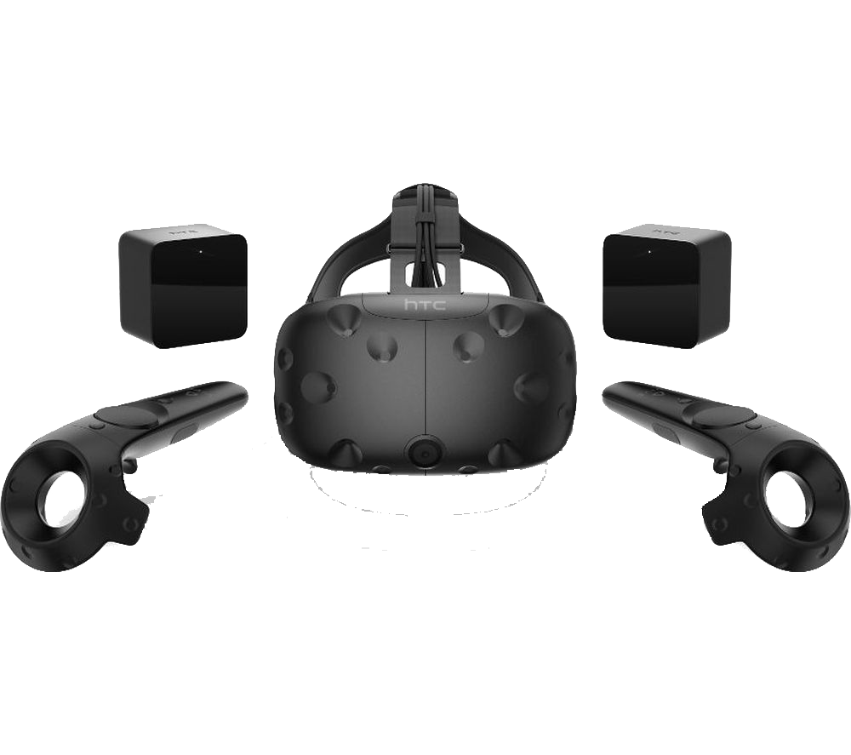
PROYECTO
Escape Room
VR
Terror

Slide 3
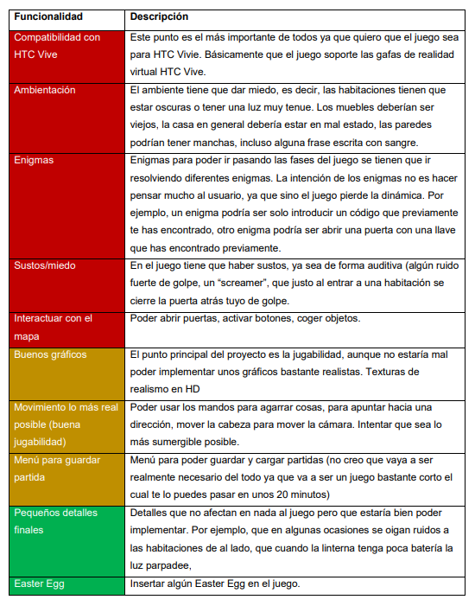
RELEASE PRODUCT BACKLOG

Slide 4
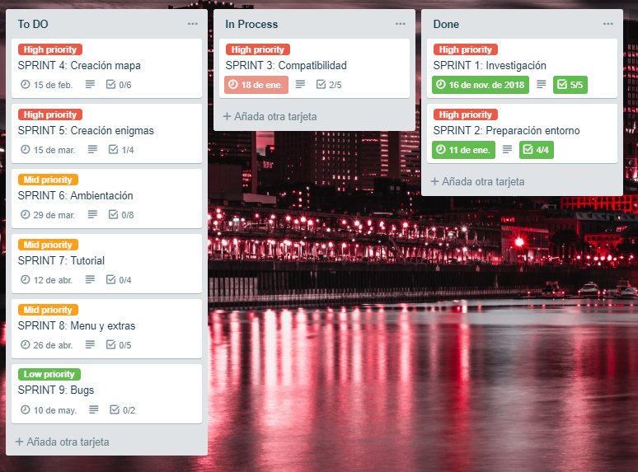
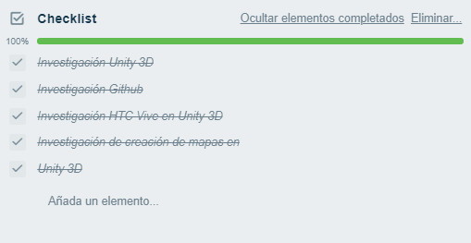
ROADMAP

Slide 5


HERRAMIENTAS DE SEGUIMIENTO Y CONTROL
https://github.com/PolPuigdo/NotAlone-VR
https://trello.com/b/CosSGZjb/not-alone-vr

Slide 6
PROTOTIPO

